Slide 1

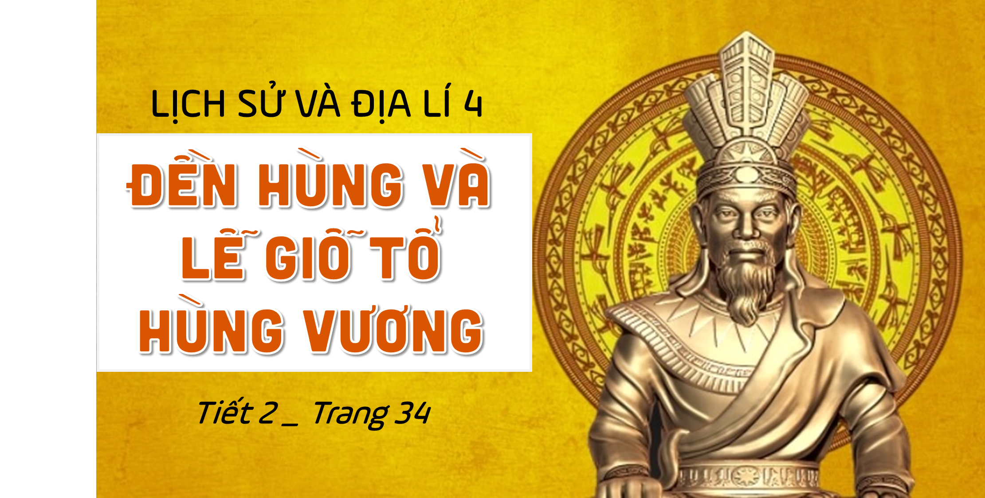


Slide 2


Slide 3
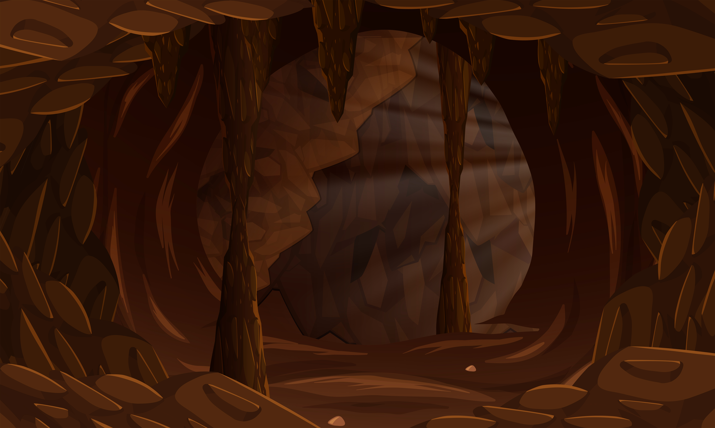
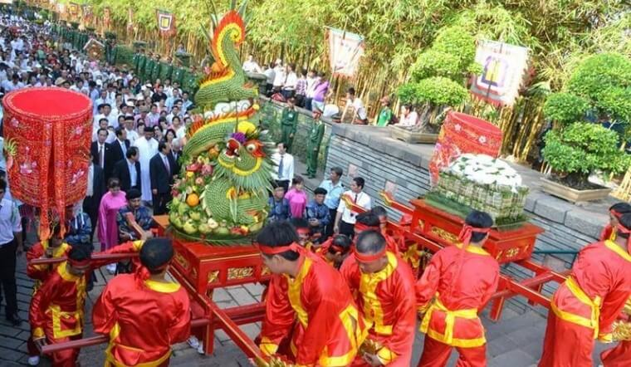
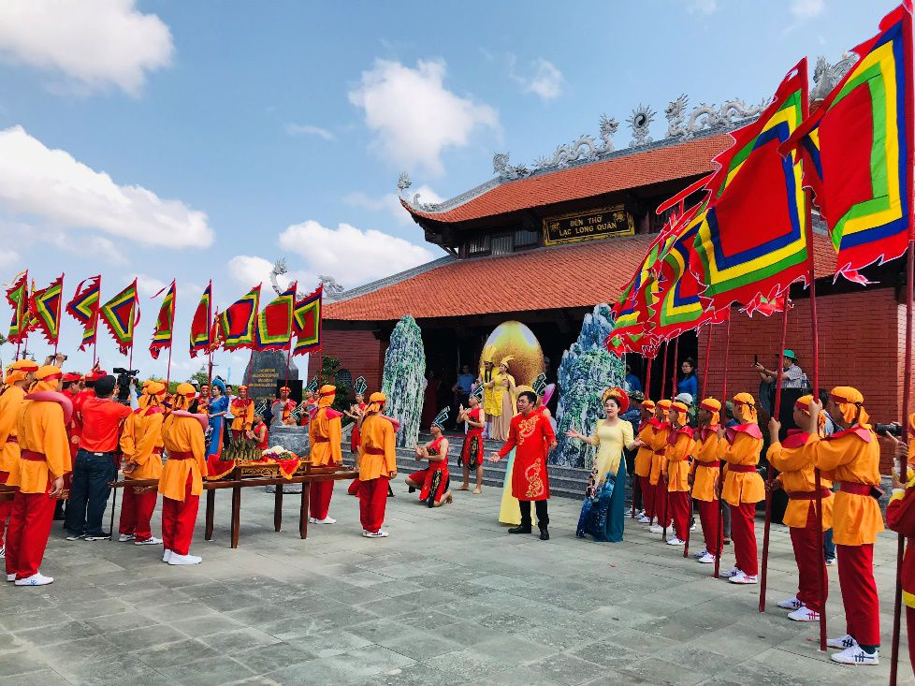
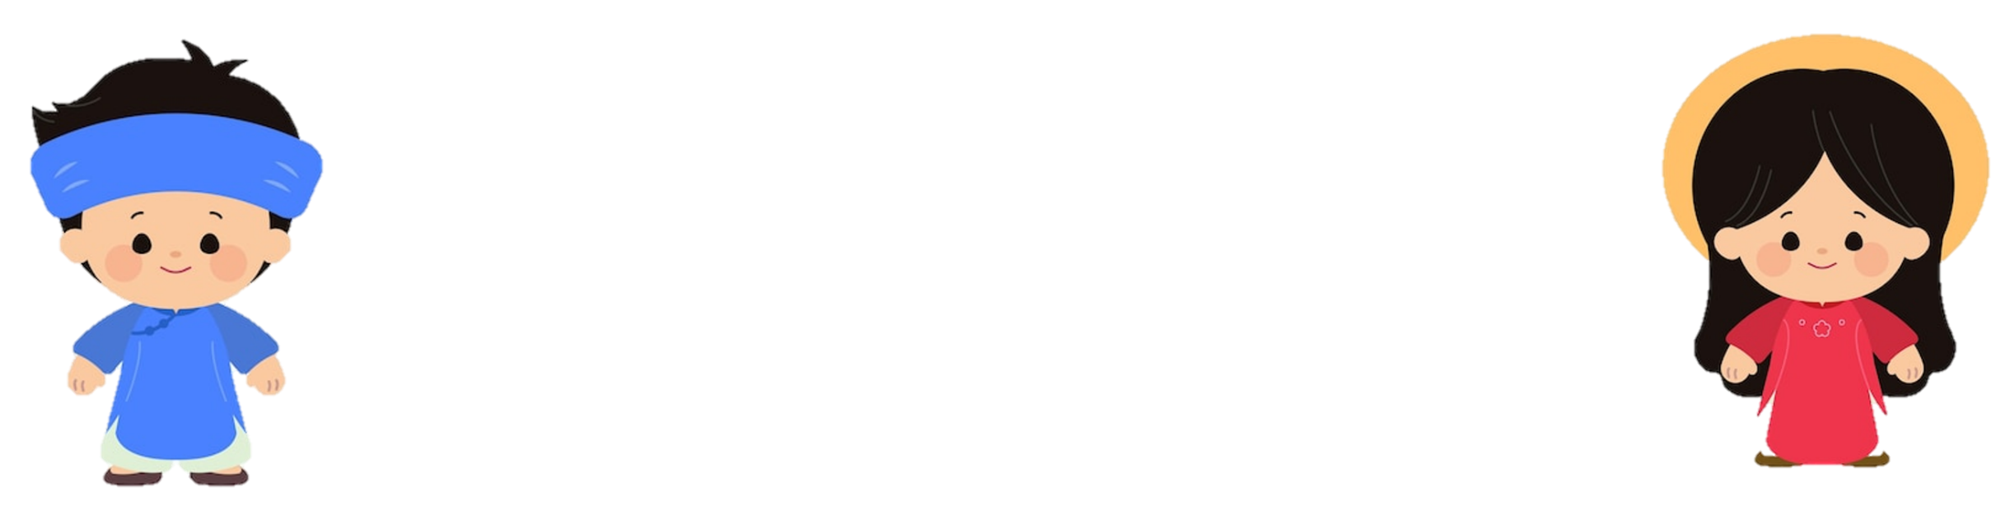
Chia sẻ hiểu biết của em về giỗ Tổ Hùng Vương.

Slide 4


Slide 5






Slide 6
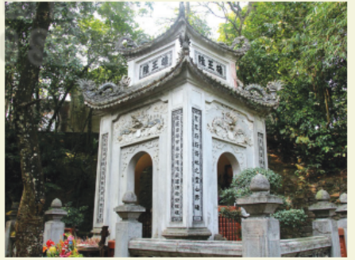
Đây là mộ của Vua Hùng thứ sáu. Lăng mộ nằm phía đông Đền Thượng, có vị trí đầu tựa sơn, chân đạp thủy, mặt quay theo hướng đông nam.
Hình 5. Lăng Hùng Vương trong khu di tích đền Hùng

Slide 7
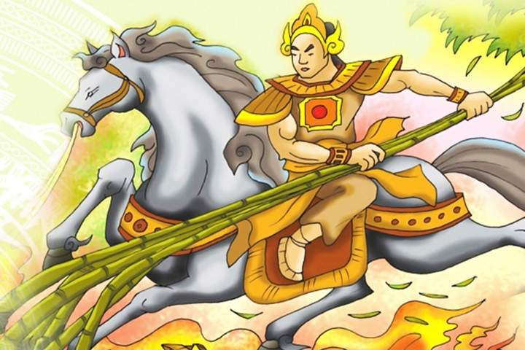
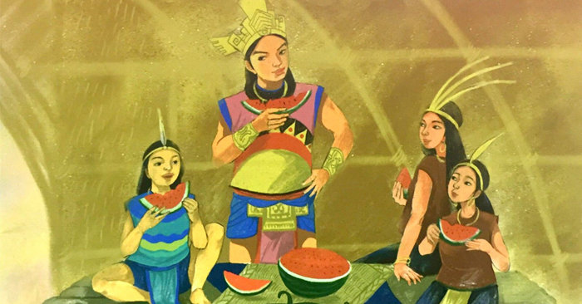
Em hãy kể tên một số truyền thuyết có liên quan đến thời Hùng Vương.
Thánh Gióng
Mai An Tiêm

Slide 8
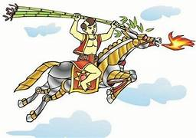
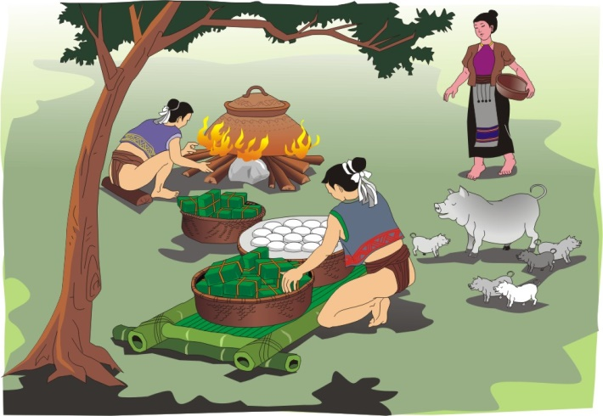
Phù Đổng Thiên Vương
Bánh chưng,
bánh giầy

Slide 9
Cùng xem video nào!

Slide 10
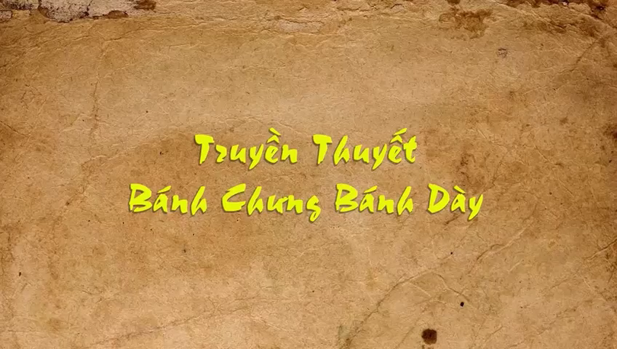

Slide 11

Đọc các truyền thuyết trong SGK và thực hiện yêu cầu:
Kể lại với bạn trong nhóm một truyền thuyết mà em yêu thích.
Nêu cảm nhận của em về câu chuyện đó.

Slide 12



Slide 13
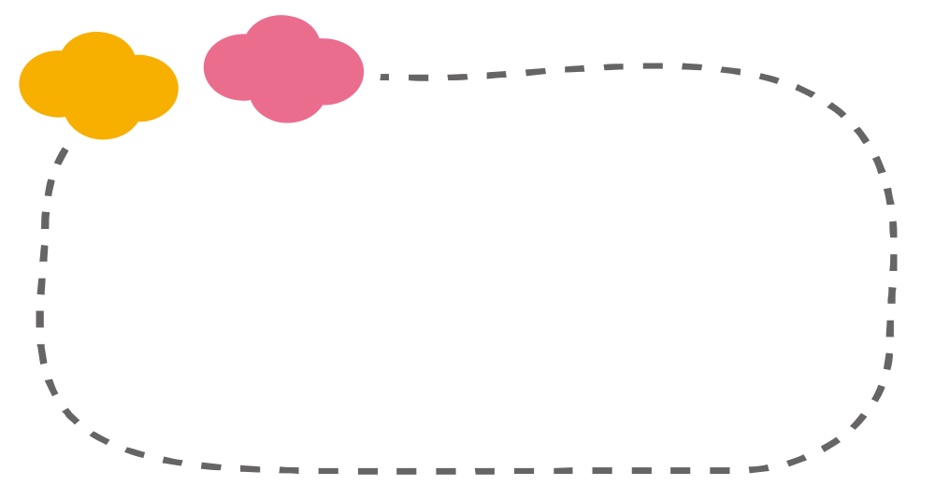
Kể lại một truyền thuyết mà em thích theo hình thức đóng vai hoặc kể chuyện theo tranh.

Slide 14


Slide 15
Ngày mồng Mười tháng Ba hằng năm được chọn làm ngày Quốc lễ giỗ Tổ Hùng Vương. Điều đó thể hiện truyền thống tốt đẹp nào của dân tộc Việt Nam.

Slide 16
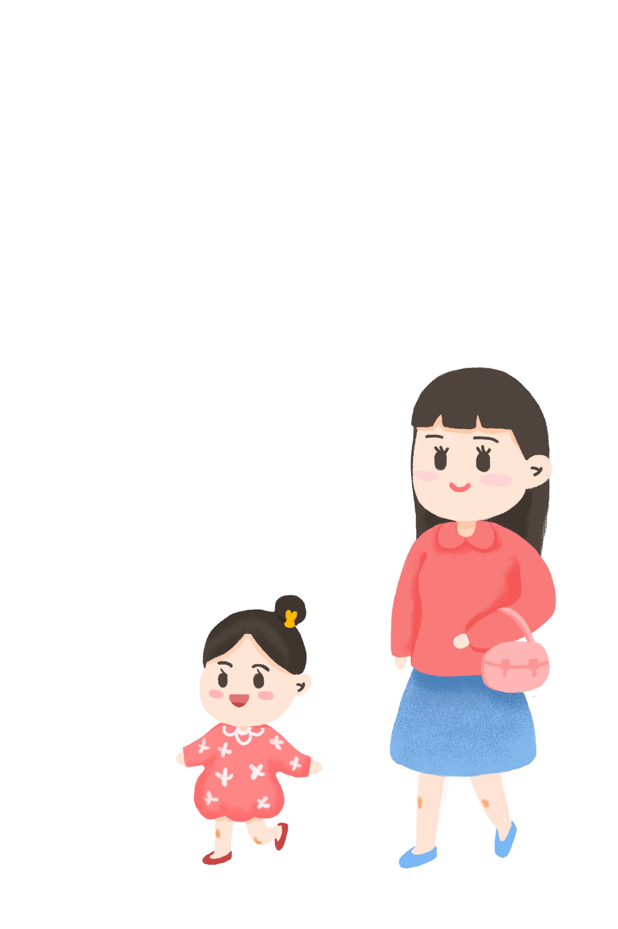
DẶN DÒ
Tìm tòi, về khu di tích Đền Hùng và có trách nhiệm tự hào, phát huy, giữ gìn truyền thống dân tộc “uống nước nhớ nguồn” qua lễ giỗ Tổ Hùng Vương.

Slide 17


